Slide 1
Drools规则引擎培训
2016/07

Slide 2
Content
什么是规则引擎？
JBoss Drools
Drools安装
基本DRL语法
Decision Table（决策表）
Workbench实现规则发布管理
Drools与Spring集成
一个例子
Drools的一些坑（勿跳）

Slide 3
什么是规则？
用户积分管理需求：
对于新注册的用户，系统需要赠送客户2000积分；
客户每购买1美元的商品，则赠送1积分；如果是VIP用户的话，则赠送1.5积分；
在2016/07~2016/08，这两个月（暑假促销）期间购买的“自拍杆”商品，赠送双倍积分；
客户退货的话，根据退货金额，减去相应的积分；
对于恶意退货的用户，一经核实，积分清零
在积分商城兑换了礼品后，根据礼品价格(1$->1积分），扣减积分
积分商城在2016/07~2016/08暑假期间，礼品均打8折，即用平时80%的积分就可以兑换该商品
… …

Slide 4
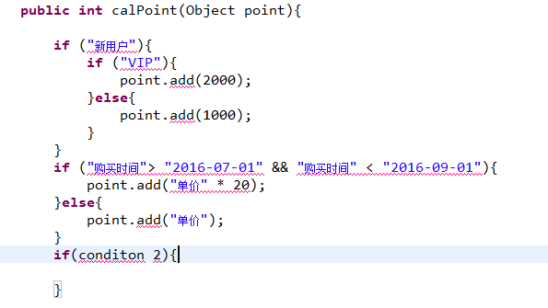
规则在实现层面的矛盾
从业务角度
描述某种策略的具体操作执行
从IT程序角度，程序逻辑
如果是新普通用户，则加1000分
如果是新增的VIP用户，则加2000分
如果购买时间是暑假，则积分翻倍计算
… …

Slide 5
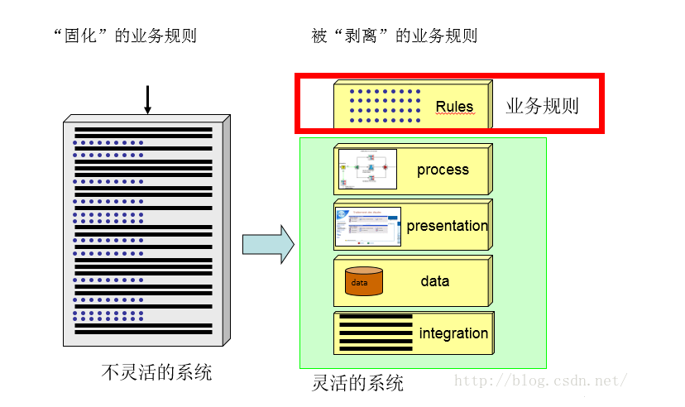
业务规则技术
关键点：
业务规则抽象出来，独立管理
业务规则面向业务管理人员，可视，可读，可管理
一、对系统的使用人员
把业务策略（规则）的创建、修改和维护的权利交给业务经理
提高业务灵活性
加强业务处理的透明度，业务规则可以被管理
减少对IT人员的依赖程度
避免将来升级的风险
二、对IT开发人员
简化系统架构，优化应用
提高系统的可维护性和维护成本
方便系统的整合
减少编写“硬代码”业务规则的成本和风险

Slide 6

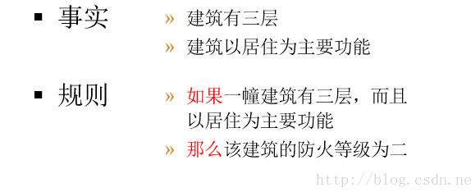
什么是规则引擎？
可以将一个或多个的事实映射到一个或多个规则上
接受数据输入，解释业务规则，并根据业务规则做出业务决策

Slide 7
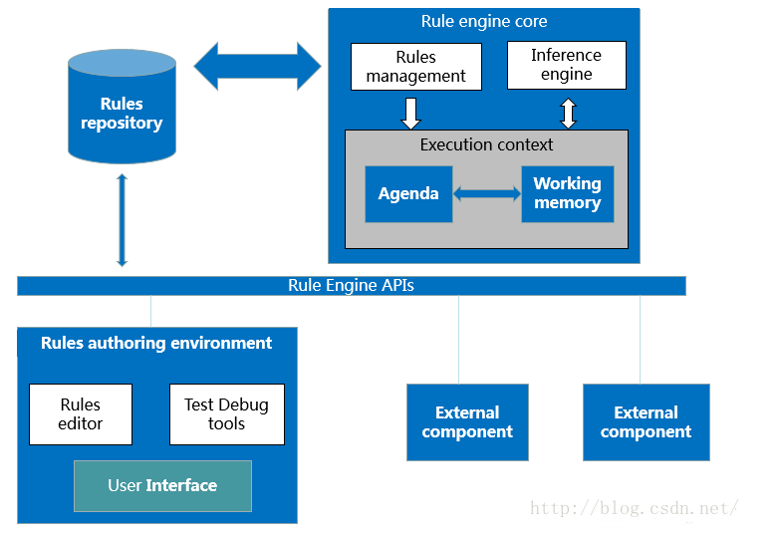
什么是BRMS (Business Rule Management System)
规则执行引擎
一套针对规则引擎服务的管理系统
规则库
外部业务组件
规则管理组件

Slide 8
Content
什么是规则引擎？
JBoss Drools
Drools安装
基本DRL语法
Decision Table（决策表）
Workbench实现规则发布管理
Drools与Spring集成
一个例子
Drools的一些坑（勿跳）

Slide 9
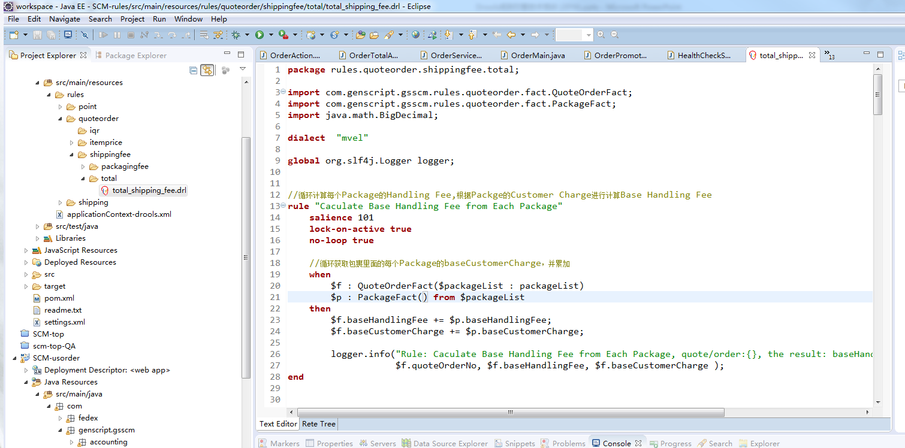
Drools安装
Workbench(规则管理组件）的安装，参考文档； http://10.168.2.125/Design/Requirement_Documents/订单规则化项目/03-系统设计/drools/Workbench/Drools6 Workbench搭建与调测.docx
Eclipse开发插件安装：http://download.jboss.org/drools/release/6.4.0.Final/org.drools.updatesite/

Slide 10
基本DRL语法
package – 包定义，对应drl文件的存放路径(classes/rules/..)
import – 引用其他库资源(java class)
dialect – 规则语法规则，有mvel和java两种
global –公共全局变量
LHS –条件表达式
RHS –规则执行体

Slide 11
规则定义
rule "name"
attributes
when
LHS
then
RHS
end
一个规则通常包括三个部分:
属性部分(attribute)
条件 部分(LHS)
结果部分(RHS)

Slide 12
Rule Example
package rules.quoteorder.shippingfee.total;
import com.genscript.gsscm.rules.quoteorder.fact.QuoteOrderFact;
import com.genscript.gsscm.rules.quoteorder.fact.PackageFact;
import java.math.BigDecimal;
dialect "mvel“
global org.slf4j.Logger logger;
//循环计算每个Package的Handling Fee,根据Packge的Customer Charge进行计算Base Handling Fee
rule "Caculate Base Handling Fee from Each Package"
salience 101
lock-on-active true
no-loop true
//循环获取包裹里面的每个Package的baseCustomerCharge，并累加
when
$f : QuoteOrderFact($packageList : packageList)
$p : PackageFact() from $packageList
then
$f.baseHandlingFee += $p.baseHandlingFee;
$f.baseCustomerCharge += $p.baseCustomerCharge;
logger.info("Rule: Caculate Base Handling Fee from Each Package, quote/order:{}, the result: baseHandlingFee={};baseCustomerCharge={}",
$f.quoteOrderNo, $f.baseHandlingFee, $f.baseCustomerCharge );
end
LHS
RHS

Slide 13
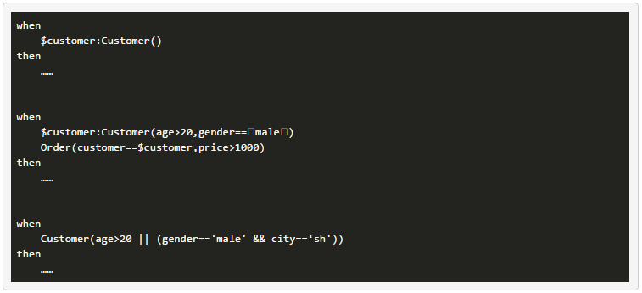
LHS : 多条件组合
多个条件之间之间用可以使用 and 或 or 来进行连接。默认是 and 关系。每个条件的语法为：
[绑定变量名:]Object([field 约束])

Slide 14
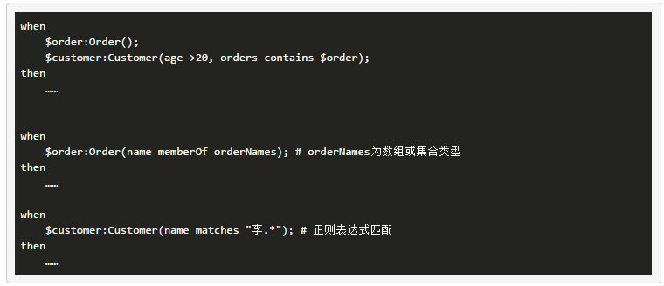
LHS : 比较操作符
>、>=、<、<=、= =、!=、contains、not contains、 memberof、not memberof、matches、not matches

Slide 15
RHS
RHS 部分定义了当LHS满足是要进行的操作。
RHS中可以编写代码，可以使用 LHS 部分当中定义的绑定变量名以及drl头部定义的global全局变量。
原则上（注意是原则上，个别情况下考虑规则的可读性，增加些if，else语句反而更加清晰）：在 RHS 当中虽然可以直接编写 Java 代码,但不建议在代码当中有条件判断,如果需要条件判断,那么请重新考虑将其放在 LHS 当中,否则就违背了使用规则的初衷。

Slide 16
RHS：更新fact对象到工作空间
RHS中可以使用宏函数对工作空间(Working Memory)进行操作。当调用宏函数后，所有未设置“no-loop”属性的规则都会被重新匹配，符合条件的重新触发。
宏函数包括：
insert：将一个 Fact 对象插入到当前的 Working Memory
update：对当前 Working Memory 中的 Fact 进行更新
retract ：从 Working Memory 中删除某个 Fact 对象

Slide 17
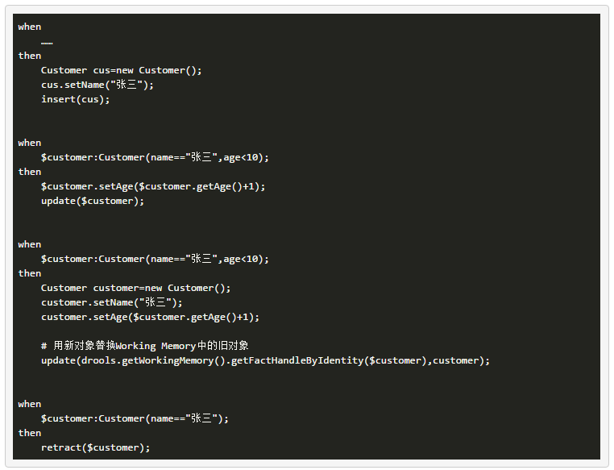

Slide 18
Drools宏对象
通过使用 drools 宏对象可以实现在规则文件里直接访问 Working Memory, 从而获取对当前的 Working Memory 的更多控制。
drools.getWorkingMemory()：获取当前的 WorkingMemory 对象
drools.halt()：在当前规则执行完成后,不再执行 其它未执行的规则。
drools.getRule()：得到当前的规则对象
drools.insert(new Object)：向当前的 WorkingMemory 当中插入 指定的对象,功能与宏函数 insert 相同。
drools.update(new Object)：更新当前的 WorkingMemory 中指定 的对象,功能与宏函数 update 相同。
drools.update(FactHandle Object)：更新当前的 WorkingMemory 中指定 的对象,功能与宏函数 update 相同。
drools.retract(new Object)：从当前的 WorkingMemory 中删除指 定的对象,功能与宏函数 retract 相 同。

Slide 19
Drools规则属性
salience
设置规则执行的优先级,数字越大越先执行，数字相同的使用随机顺序。默认值为0，可以设置为负数。
no-loop
默认为false。设置为true时，表示该规则只会被引擎检查一次。引擎内部对Fact更新时，忽略本规则的再次检查。
date-effective
设置规则的开始生效日期。默认接受“dd-MMM-yyyy”格式的字符串。可以用代码修改日期格式，如：
System.setProperty("drools.dateformat","yyyy-MM-dd")。
date-expires
设置规则的过期日期。格式与date-effective相同。
enabled
默认为true。设置规则是否可用。
dialect
设置规则中使用的编程语言。默认为java，还可以设置为mvel。通过drools.getRule().getDialect()可以获取该属性的设置。
注意：还有一些属性，大家可以自己再研究…

Slide 20
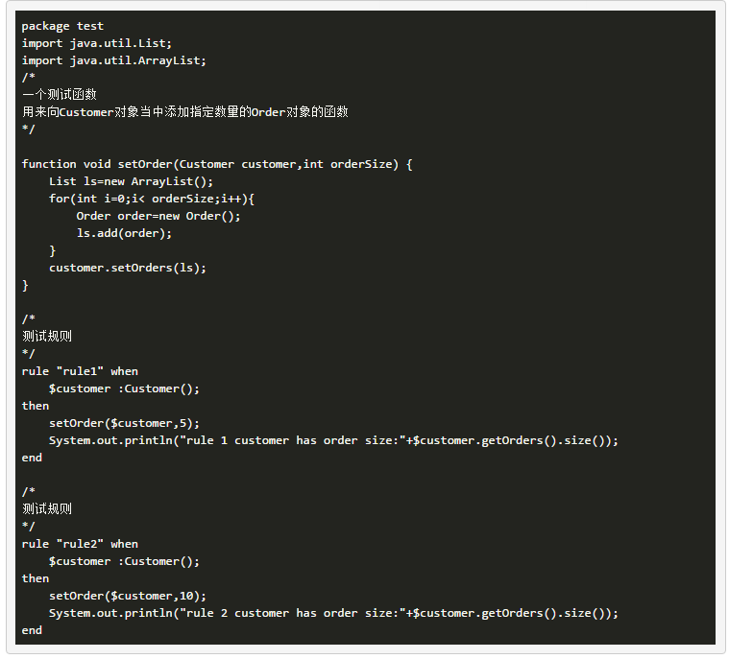
函数定义(function)
函数是定义在规则文件当中一代码块,作用是将在规则文件当中若干个规则都会用到的业务操作封装起来,实现业务代码的复用,减少规则编写的工作量。 函数的可见范围是函数所在的规则文件。
函数以function定义，可以是void，也可以有返回值。例如：

Slide 21
Content
什么是规则引擎？
JBoss Drools
Drools安装
基本DRL语法
Decision Table（决策表）
Workbench实现规则发布管理
Drools与Spring集成
一个例子
Drools的一些坑（勿跳）

Slide 22
Drools决策表
何时使用决策表——如果规则能够被表达为模板+数据的格式，那你应该考虑使用决策表。决策表中的每一行就是对应模板的一行数据，将产生一个规则。
运行决策表——Drools引擎所部署的系统中执行决策表。首先，决策表转换成的Drools规则语言（DRL），然后执行规则引擎需求。

Slide 23
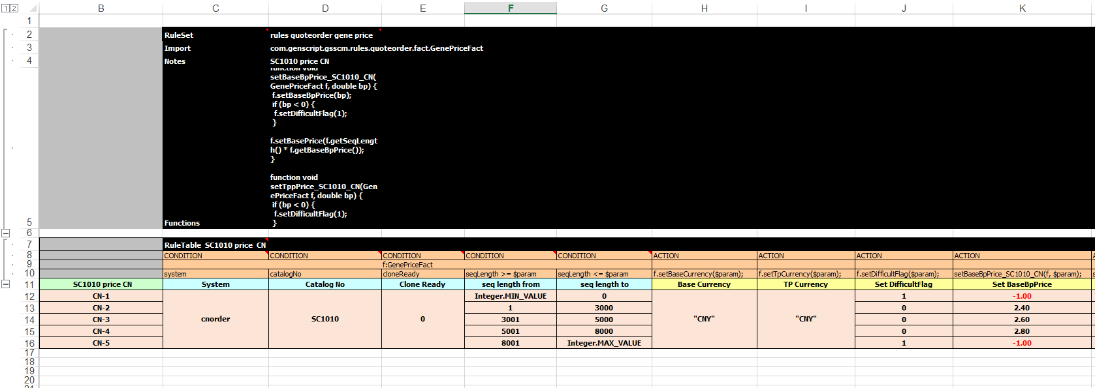
Drools决策表样例

Slide 24
Content
什么是规则引擎？
JBoss Drools
Drools安装
基本DRL语法
Decision Table（决策表）
Workbench实现规则发布管理
Drools与Spring集成
一个例子
Drools的一些坑（勿跳）

Slide 25
Drools Workbench
分类 | Drools Workbench Web Server | Drools workbench 数据库
Dev | 10.168.2.203 通过SecureCRT连接：登录堡垒机：cd.it.genscript.com (ssh 或 sftp) 可登录用户：@junwei, @shengzao, @fanxin 启动：startdrools 关闭：stopdrools | 10.168.3.113（drools/drools_dev)
QA | 10.168.2.204 维护方式同上。 | 10.168.3.81(drools/drools)
Prod | 10.1.2.47 维护方式同上。 | 10.168.2.179

Slide 26
Drools Workbench管理台介绍
http://10.168.2.203:8080/kie-wb/kie-drools-wb.html
创建Project
新建package
新建drl文件
新建决策表xls文件
版本号(1.0,1.1,1.2 ->…)
配置Kbase和Ksession
Build

Slide 27
KSession, KBase, Kproject, Repository
KProject
Repository
KProject
Kie Projects
Kie Session
Kie Base

Slide 28
Drools与Spring/Workbench集成
使用Kie-Spring包
<dependency>
<groupId>org.kie</groupId>
<artifactId>kie-ci</artifactId>
<version>${drools.version}</version>
</dependency>
<dependency>
<groupId>org.kie</groupId>
<artifactId>kie-spring</artifactId>
<version>${drools.version}</version>
</dependency>

Slide 29
Drools与Spring/Workbench集成(2)
Maven 的setting.xml文件配置
<repositories>
<repository>
<id>guvnor-m2-repo</id>
<name>Guvnor M2 Repo</name>
<url>http://10.168.2.203:8080/kie-wb/maven2/</url>
<layout>default</layout>
<releases>
<enabled>true</enabled>
<updatePolicy>always</updatePolicy>
</releases>
<snapshots>
<enabled>true</enabled>
<updatePolicy>always</updatePolicy>
</snapshots>
</repository>
</repositories>
原理：Tomcat启动时，或者每隔5分钟，
Tomat会自动从Workbench中下载build过的规则jar包，
并放到.m2/repository/..目录下

Slide 30
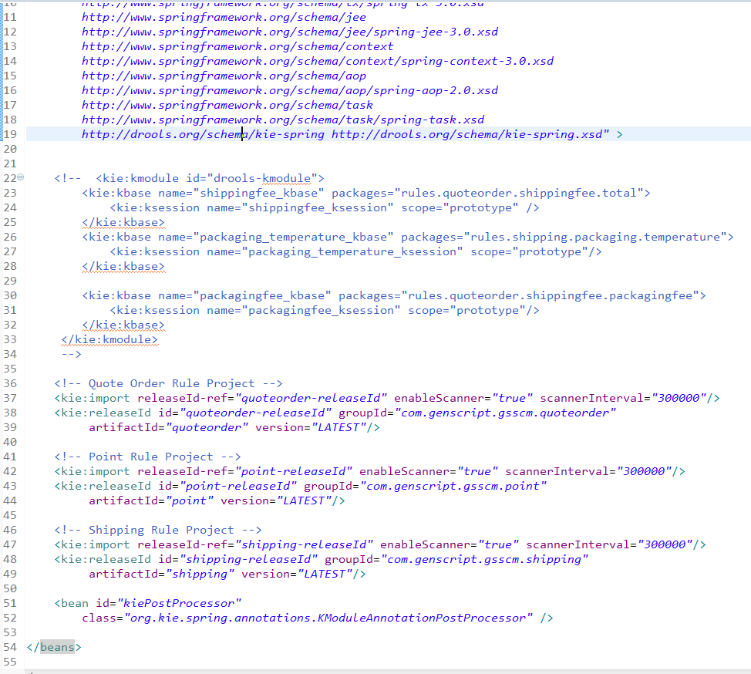
Spring: applicatinContext-drools.xml样例
本地集成Spring使用，定义Kiesession
远程集成Spring使用，
定义workbench respository

Slide 31
Content
什么是规则引擎？
JBoss Drools
Drools安装
基本DRL语法
Decision Table（决策表）
Workbench实现规则发布管理
Drools与Spring集成
一个例子
Drools的一些坑（勿跳）

Slide 32
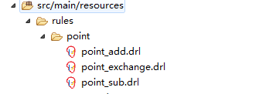
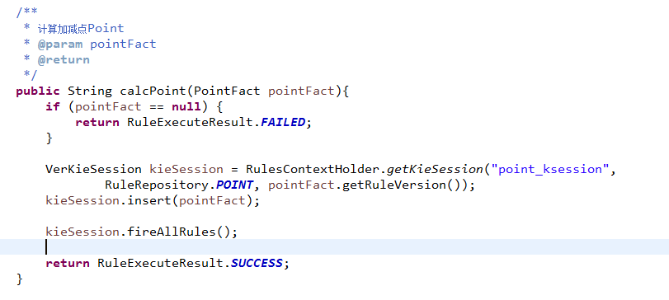
例子：查看Point的代码逻辑
略，大家自行查看下。

Slide 33
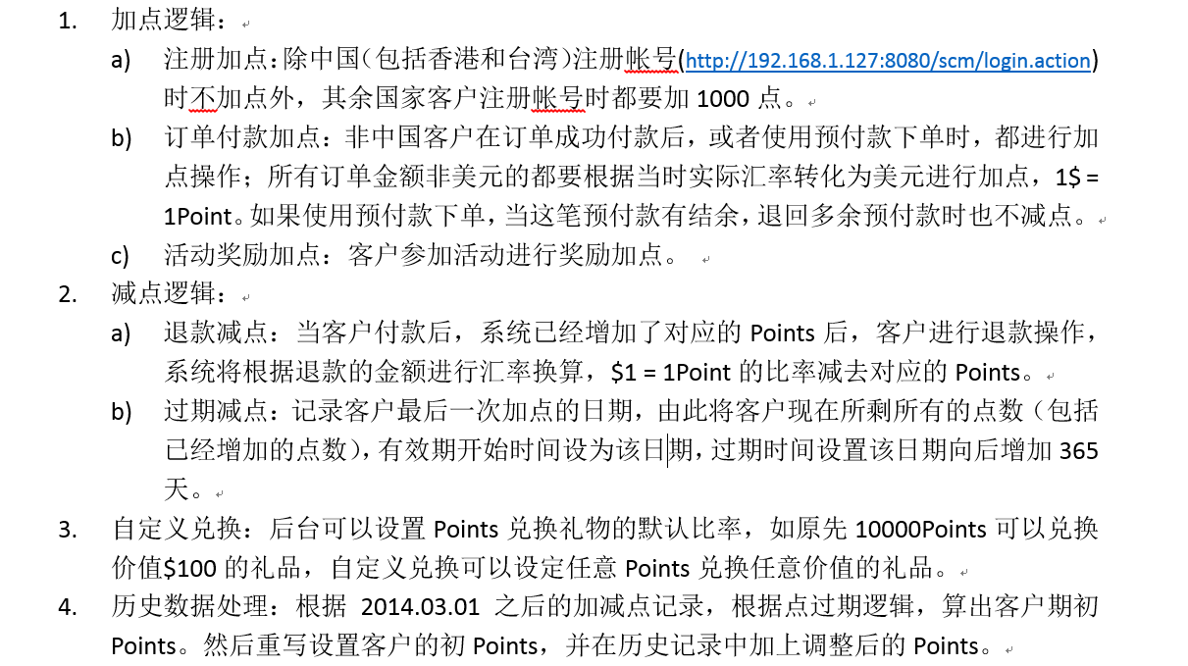
核心：设计时将客户需求抽象成规则List

Slide 34
Content
什么是规则引擎？
JBoss Drools
Drools安装
基本DRL语法
Decision Table（决策表）
Workbench实现规则发布管理
Drools与Spring集成
一个例子
Drools的一些坑（勿跳）

Slide 35
xx Field is not visible，dialect为java时，不能采用obj.field的方式访问，会报错not visible，如下面所示，有时候不注意就会写成mvel风格
rule "Special Handling Fee Rule"
salience 94
dialect "java"
when
$f : OrderFact()
then
$f.setPrice(23.5);//正确
$f.price = 3.5; //错误
end
rule "Special Handling Fee Rule"
salience 94
dialect "mvel"
when
$f : OrderFact()
then
$f.setPrice(23.5);//正确,java调用
$f.price = 3.5; //正确
end

Slide 36
SCM切换连接新的Drools Workbench环境
删除SCM服务器.m2/repository/com../gsscm/**的所有已经下载的各个版本规则jar包
修改SCM-Top的pom.xml 规则引擎库地址
修改.m2/settings.xml中的规则引擎库地址

Slide 37
Drools build时，要检查drl依赖的包，不然会报错
要把Drl依赖的包都加入到Drools Workbench中，要不然编译报错

Slide 38
其他注意事项
DRL中不要使用单引号，对于字符串一定使用双引号.
如果集成了Spring，一定不能调用kieSession.dispose();
stateful和stateless区别(注：我们现在使用的是stateful)
stateless，不会进行推理。无状态的规则引擎，等价于顺序处理数据的函数方法集合，而且仅仅执行一遍函数集合。按照顺序执行函数集合后，得到期望的结果集合。 无状态会话不保存状态，为了执行规则引擎，初始时必须加入所有对象，并且在执行的过程中不会加入新的对象。由于对象集合没有变化，所以规则集合仅仅需要执行一次。
stateful，能够在多次规则执行的时候保存状态。不同于无状态的会话，有状态的会话存在时间更长，当数据发生变化以后，会重复执行规则的匹配。也就是说，它们之间最大的区别在于，有状态会话存在推理过程。如果一条规则改变了数据，那么所有规则可能需要重新匹配一次。

Slide 39
Q&A Thank You！

